Slide 1
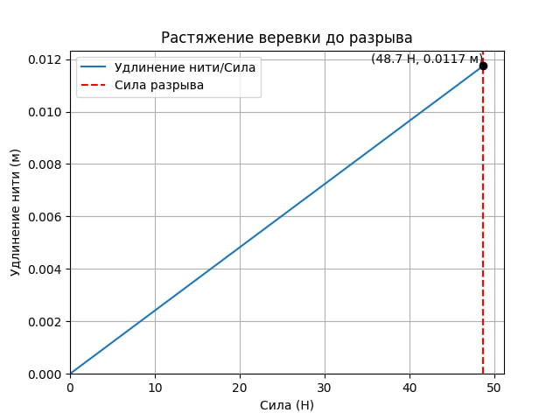
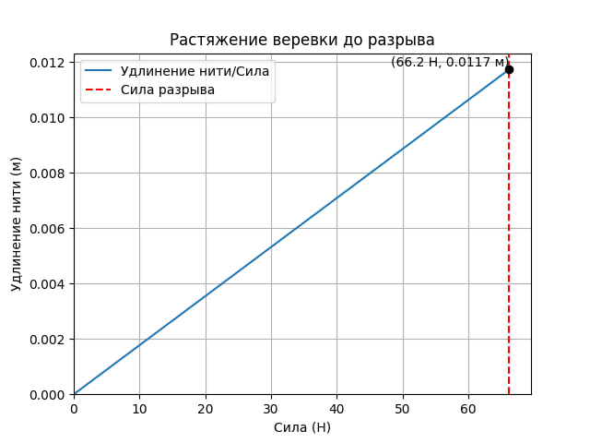
Моделирование разрыва верёвки без узла
Диаметр: 0.6 мм
Диаметр: 0.7 мм

Slide 2
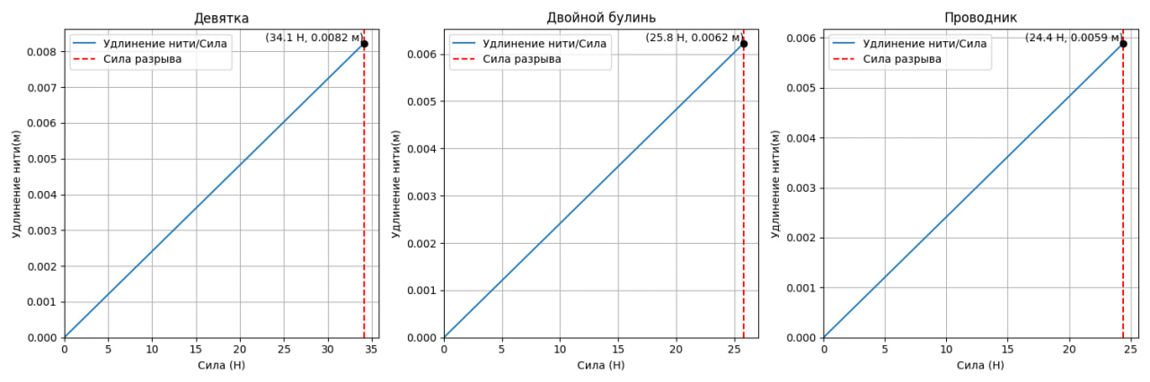
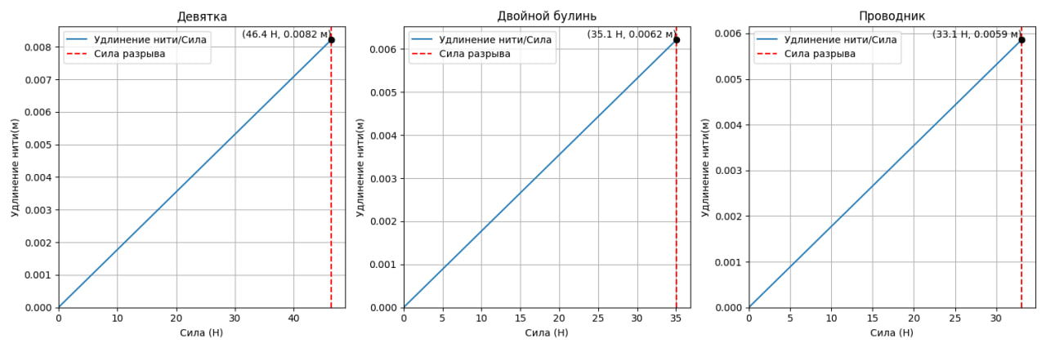
Моделирование разрыва верёвки с узлом
Диаметр: 0.6 мм
Диаметр: 0.7 мм

